Slide 1



TIẾNG VIỆT 1

Slide 2
KIÓM TRA BµI Cò

Slide 3
l¸ chÌ
chó khØ

Slide 4
c« chó
khe khÏ

Slide 5
Bµ cho bÐ chó chã.

Slide 6
Ở chî cã khÕ, ®u ®ñ.

Slide 7
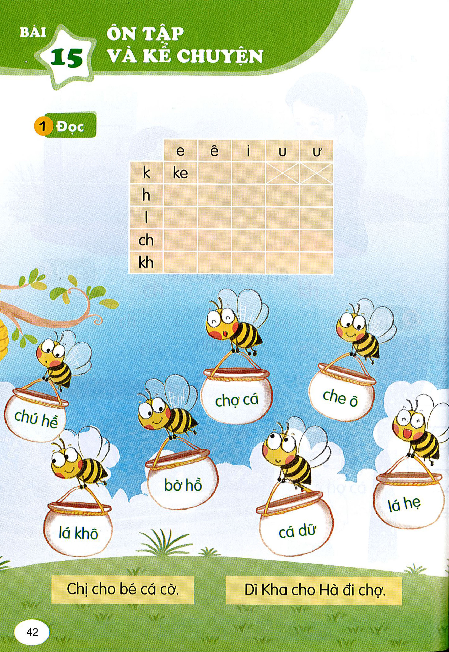
kª
ki
he
hª
hi
hu
hư
le
lª
li
lu
lư
che
chª
chi
chu
chư
khe
khª
khi
khu
khư

Slide 9
Chị cho bÐ c¸ cê.
D× Kha cho Hµ ®i chî.

Slide 10
Chị cho bÐ c¸ cê.
D× Kha cho Hµ ®i chî.

Slide 11

Viết bảng

Slide 12
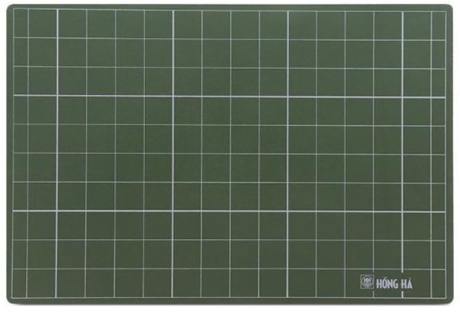
cá

Slide 13
kho

Slide 14
kΒǙ

Slide 15
Viết vở

Slide 16
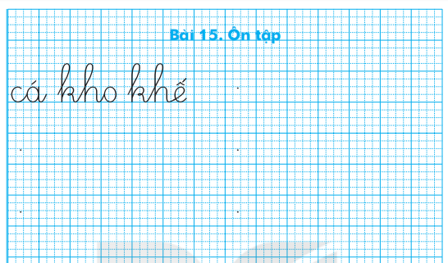
cá
kho
kΒǙ
cá
kho
kΒǙ
cá
kho
kΒǙ
cá
kho
kΒǙ
cá
kho
kΒǙ

Slide 17
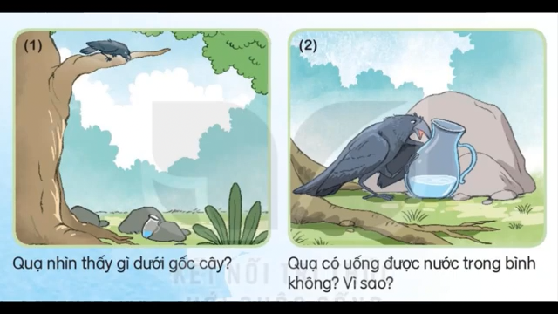
4
Kể chuyện

Slide 18
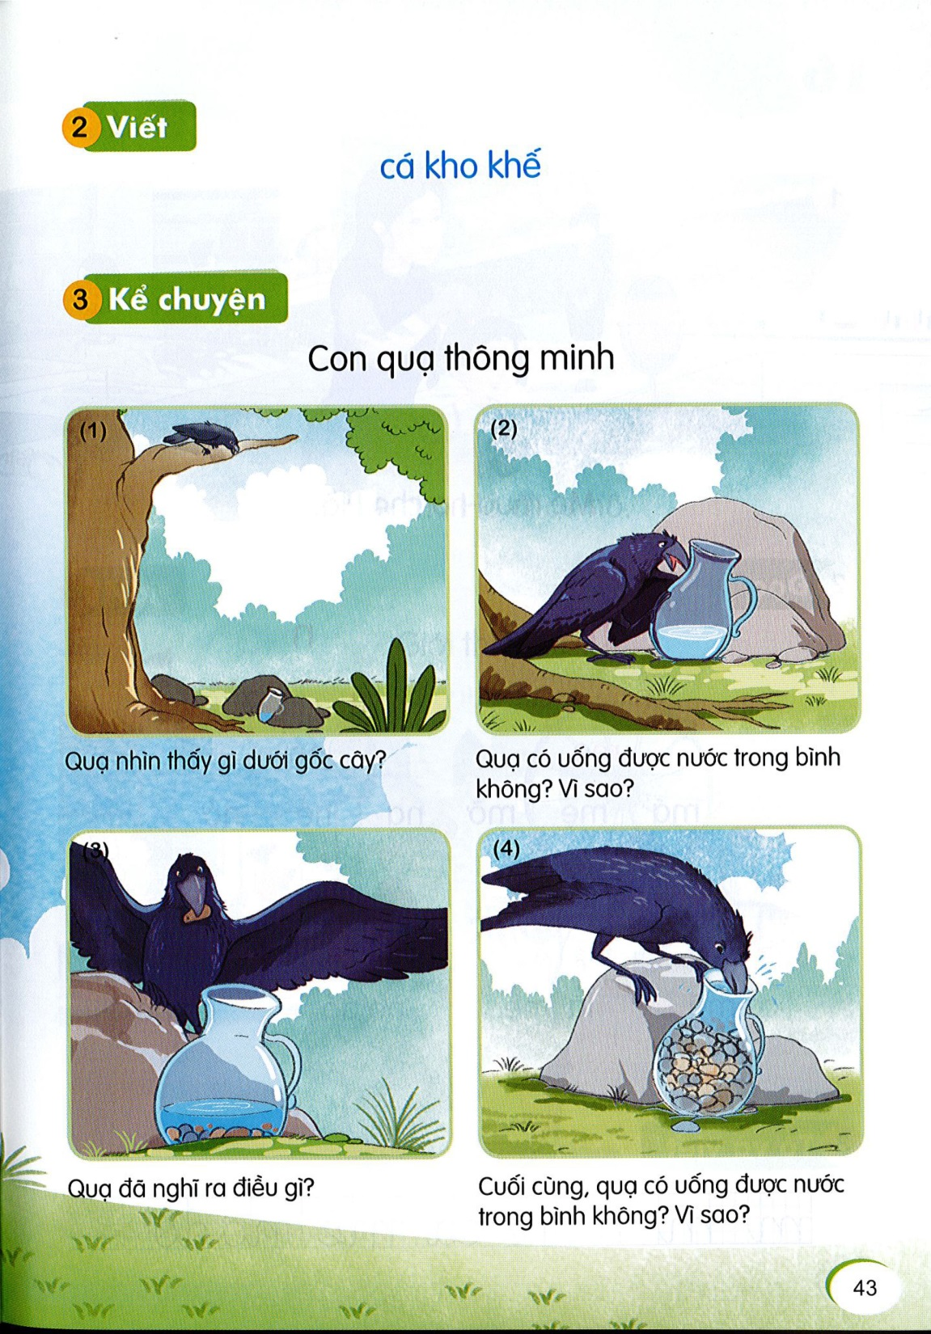

Slide 22

Con qôa th«ng minh

